Slide 1
TRƯỜNG MẦM NON TRÀNG AN
Khám Phá Khoa Học
Đề tài : Khám phá thuyền trên biển
Lớp: MGB C1
Thời gian : 20 - 25 phút
Người dạy: Hoàng Thị Thùy Dung

Slide 2
HOẠT ĐỘNG 1
vận động bài hát " em tập lái ô tô"

Slide 3
Hoạt động 2
Quan sát các loại thuyền

Slide 4
Tàu thủy

Slide 5
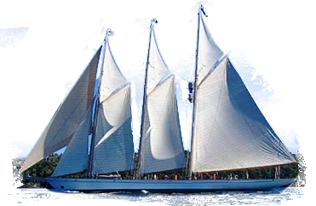
Thuyền buồm

Slide 6
So sánh tàu thủy và thuyền buồm

Slide 7
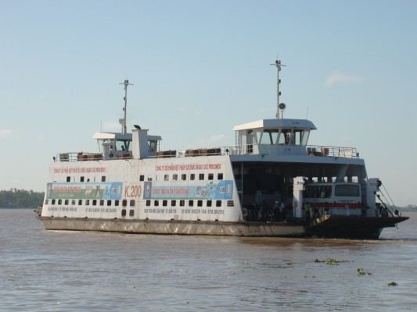
phà

Slide 8
Phà

Slide 9
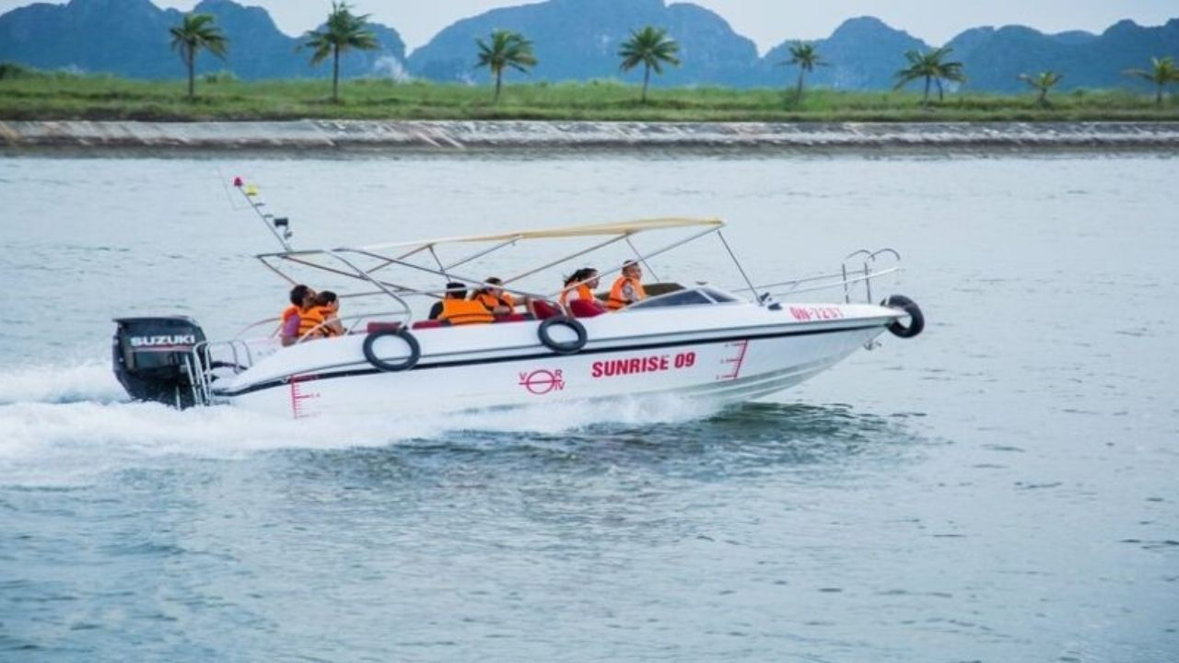
Cano

Slide 10
Tàu cảnh sát biển

Slide 11
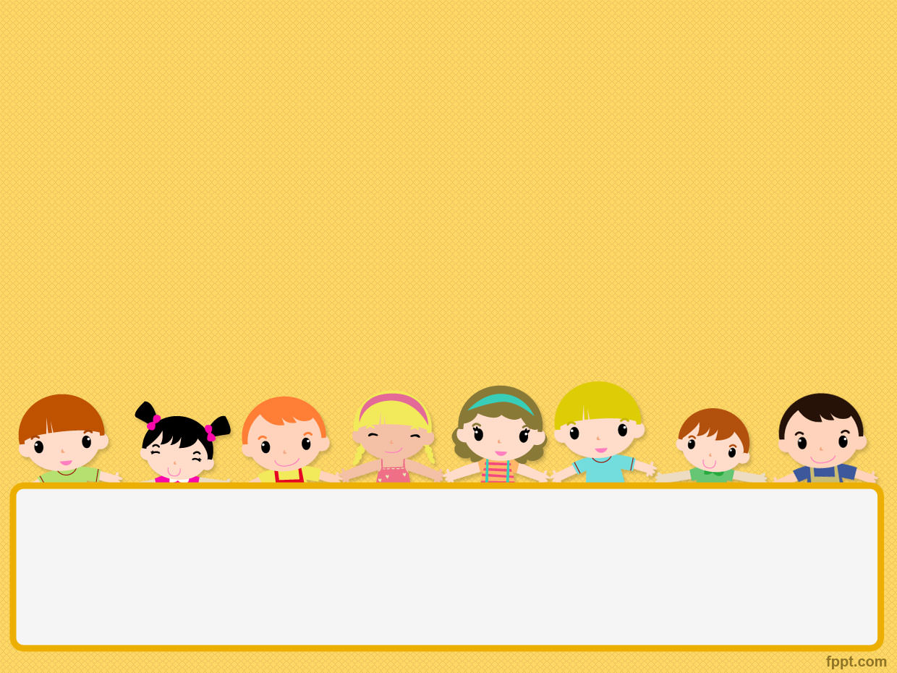
Cho trẻ kể những PTGT vừa xem được

Slide 12
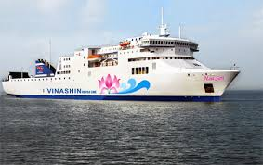
Các con quan sát và cho cô biết trong tranh có những PTGT nào
Tàu thủy

Slide 13
Đúng rồi
Hoan hô bạn

Slide 14
Các con quan sát và cho cô biết trong tranh có những PTGT nào
Thuyền buồm

Slide 15
Đúng rồi
Hoan hô bạn

Slide 16
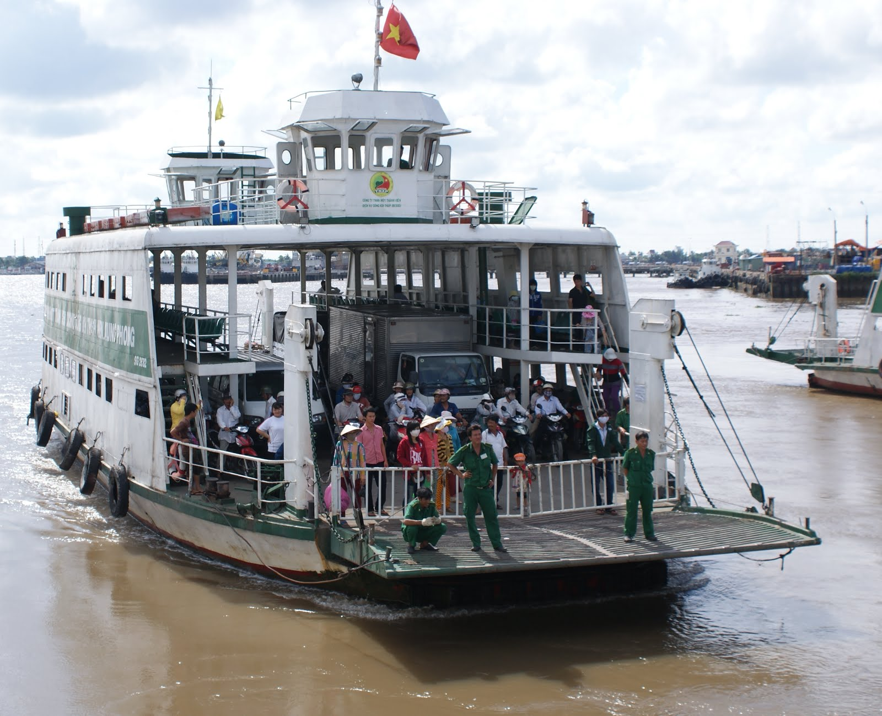
?
Các con quan sát và cho cô biết trong tranh có những PTGT nào
phà

Slide 17
Đúng rồi
Hoan hô bạn

Slide 18
?
Các con quan sát và cho cô biết trong tranh có những PTGT nào
Cano

Slide 19
Đúng rồi
Hoan hô bạn

Slide 20
Trò chơi " Thi ai nhanh"

Slide 21
Kính chúc các cô mạnh khỏe hạnh phúc

